Slide 1
仿抖音短视频APP
答辩报告
姓名：杨睿
班级：2017211311
学号：2017211559

Slide 2
目录
01
成员分工
02
功能创新
本部分主要介绍实现仿抖音短视频APP的成员分工
本部分主要介绍开发的仿抖音短视频APP中实现的功能创新
03
模块划分&相关技术
04
问题总结
本部分主要介绍仿抖音短视频APP的模块划分和所涉及的相关技术
本部分主要说明了在开发仿抖音短视频APP中遇到的问题

Slide 3
/ 第1章 /
成员分工
本部分主要介绍实现仿抖音短视频APP的成员分工
//////

Slide 4
成员分工
本次仿抖音短视频APP开发由本人独立完成
用户登录
视频信息列表
视频播放
拍摄照片
录制视频
用户信息
仿抖音短视频APP的实现

Slide 5
/ 第2章 /
功能创新
本部分主要介绍开发的仿抖音短视频APP中实现的功能创新
//////

Slide 6

功能创新
在本次仿抖音短视频APP.的开发中，狐妖包括以下的功能创新：视频like功能、拍摄照片、录制视频、用户信息的展示
视频like功能
拍摄照片/录制视频
用户信息的展示
用户在视频播放界面点击like图标，可以实现对视频的like
用户进入上传界面后，通过拍摄照片和录制视频，可以实现上传短视频的前期操作
用户进入个人信息界面后，可以查看本次的登陆用户信息以及开发者信息

Slide 7
/ 第3章 /
模块划分&相关技术
本部分主要介绍仿抖音短视频APP的模块划分和所涉及的相关技术
//////

Slide 8
模块划分
主要包括以下模块：用户登录模块、视频信息流列表显示模块、视频播放模块、视频/照片的录制/拍摄模块、本次登录用户的信息显示模块
用户登录
视频信息列表
视频播放
拍摄照片
录制视频
用户信息
仿抖音短视频APP的实现

Slide 9
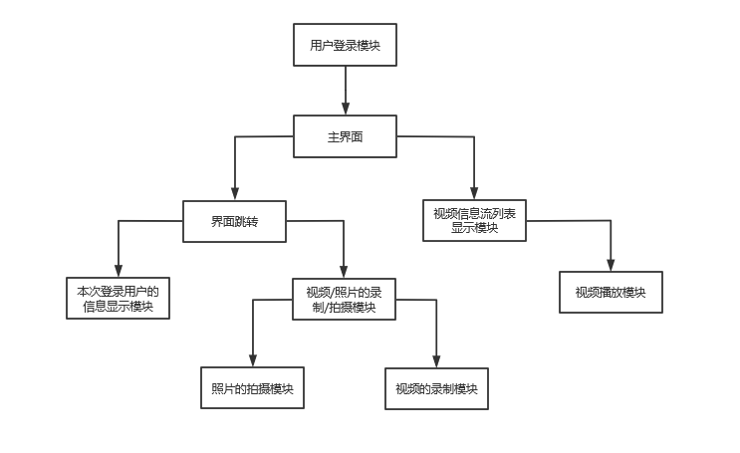
系统组成
本部分主要介绍此次开发的仿抖音短视频APP的系统组成

Slide 10
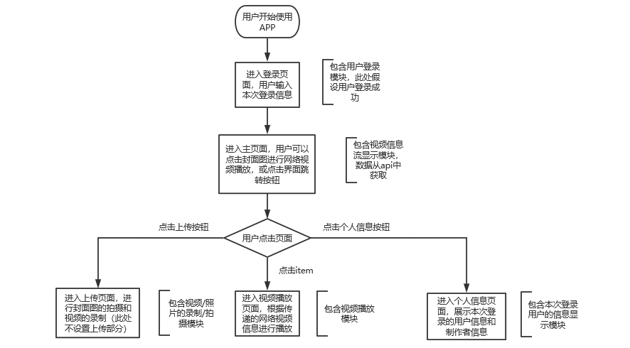
处理流程
介绍用户使用此APP的流程

Slide 11
相关技术
介绍开发仿抖音短视频APP的相关技术
基础设计部分
网络通信部分
具体技术功能部分
Android四大组件之一：Activity；界面UI及布局layout；界面间的数据传输 intent；Android studio下的debug分析；对logcat的分析；打包生成apk
网络请求 retrofit2；Json数据解析
RecyclerView适配器；图片处理/加载 glide；视频播放技术使用系统相机实现拍照和录制视频；权限授予

Slide 12
测试视频说明
本部分主要介绍此次开发的测试视频的测试聂荣
视频名称 | 测试内容
video_1 | 重新安装app后，使用上传功能，提示“授权”；录制视频后的展示。
video_2 | 视频信息流列表展示；点击item跳转后，播放对应视频；单击视频窗口暂停；视频的村换播放点击like图标更新。
video_3 | 退出app后使用不同用户信息重新进入，个人信息界面展示不同的用户信息。

Slide 13
/ 第4章 /
问题总结
本部分主要说明了在开发仿抖音短视频APP中遇到的问题
//////

Slide 14
问题总结
本部分主要说明了在开发仿抖音短视频APP中遇到的问题
Json数据解析
使用glide导入网络图片时程序崩溃

Slide 15
谢谢观看
答辩报告结束

